Slide 1
EF窯薄板報告
素材製造二課 EF窯

Slide 2
報告テーマ
1、平坦度対応：
Pull up後、平坦度改善の原理と対応
2、BOS欠点（嘉安的仮説）
BOS原因を分析すると、主に失透物、WBFの影響
3、Sr-Si失透物
WIZUS生産後、薄板生産時に大量流出、I/Fの昇温で流出を加速し減少
4、まとめと今後の課題
Notes:
1、平坦度對應：
Pull up後，改善平坦度的原理及對應
2、BOS欠點（嘉安的仮説）
分析BOS成因，主要有失透物、WBF影響
3、Sr-Si失透物
WIZUS生產後，薄板生產時大量流出，透過I/F昇溫加速流出來下降
4、總結及今後操作

Slide 3
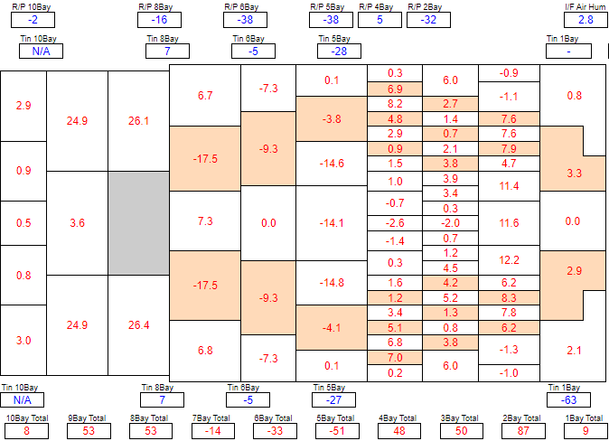
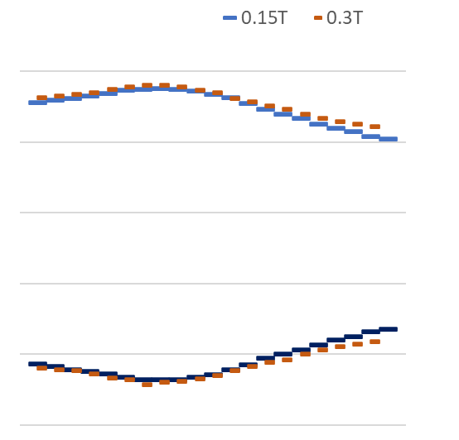
薄板設定案-1
Bath setting(3rd 0.15t 28t/d – 0.3t 48t/d)
① A/R分布内での推進による冷却→出力の上昇が必要。
0.3t
0.15t
①、安定成形と平坦度良化のために内寸入れ調整実施
※押さえ浮かす方向の調整でストロー対応実施
Notes:
①、為了穩定成型和提升平坦度，進行內部尺寸的調整。
*透過調整固定方向來適應吸管。

Slide 4
薄板設定案-2
Bath setting(3rd 0.15t 28t/d – 0.3t 48t/d)
②
上流出力大幅に上昇
②、A/Rの内寸を入れ、Pullが大幅に下げる状況で、bath heaterを上流から大幅に上昇させ、設定できないほどの低温を避ける
Notes:
②、A/R內寸內推及Pull下降較多的狀況下，bath heater由上游開始大量提昇，避免溫度過低無法設定；

Slide 5
薄板設定案-3
Bath setting(3rd 0.15t 28t/d – 0.3t 48t/d)
③
← ← ←平坦度対応域→ → →
下流出力上昇
中流出力調整温度下げ
③、平坦度対応するため、中流の出力を大幅に下げ、下流の出力を上昇する操作を実施
Notes:
③、因應平坦度相關，操作中游功率大量下降，下游功率則進行上昇操作；

Slide 6
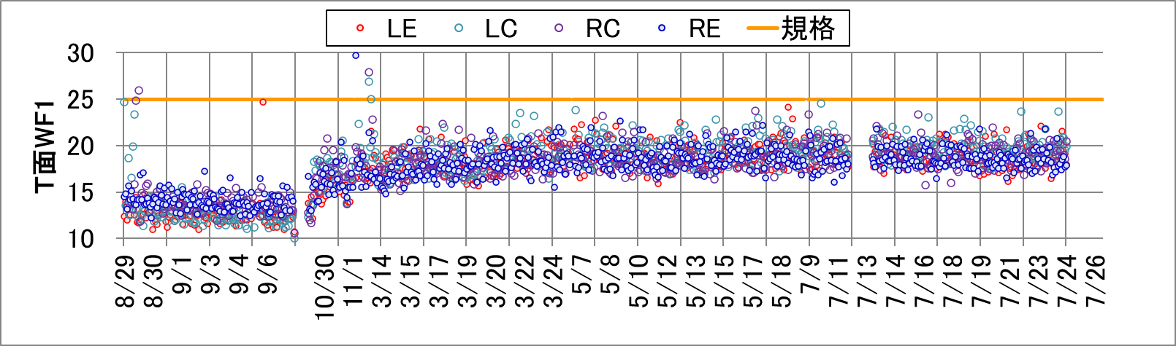
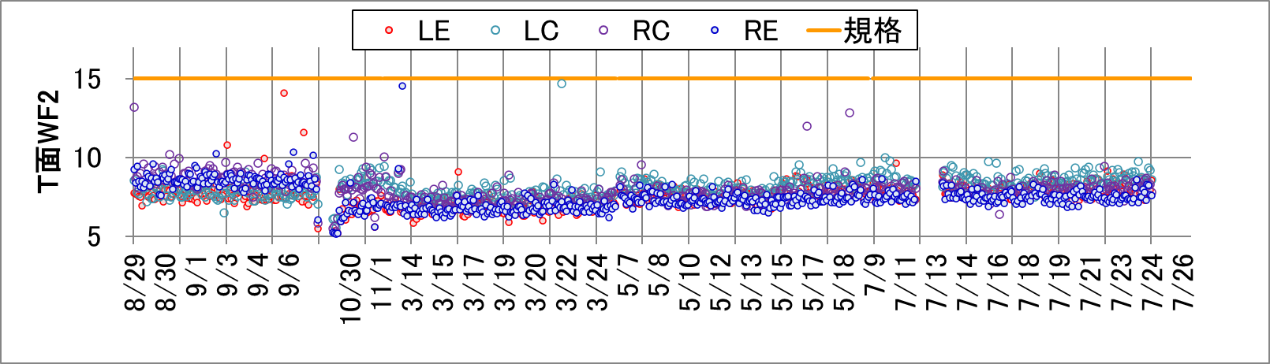
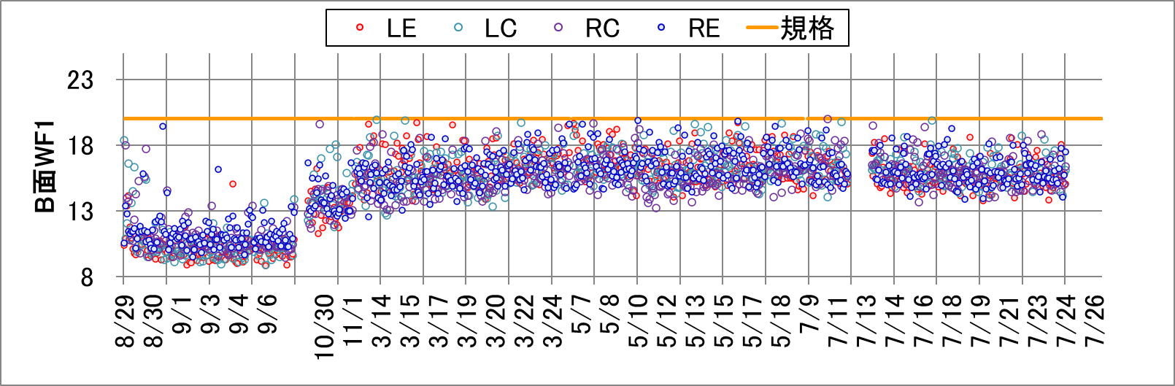
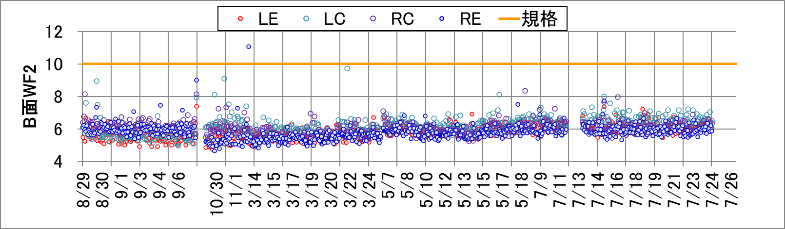
EF窯0.2t水貼実績
YF 27.5t/d
315m/h
EF 26→3rd 32t/d →4th 33t/d →5th 35t/d
321→405m/h →405m/h →413m/h
YF 27.5t/d
315m/h
EF 26→3rd 32t/d →4th 33t/d →5th 35t/d
321→405m/h →405m/h →413m/h
在①~③操作後，0.2t では安定した。
0.15T他の操作対応もある。
技術的な説明は0.15tで
①、安定成形と平坦度良化のために内寸入れ調整実施；
②、Pull down→上流出力上昇
③、平坦度対応→中下流温度差調整
6
Notes:
①、安定成形と平坦度良化のために内寸入れ調整実施；
②、Pull down→上游功率上昇
③、平坦度對應→中下游溫差調整
0.2t平坦度安定，技術部位由0.15t說明

Slide 7
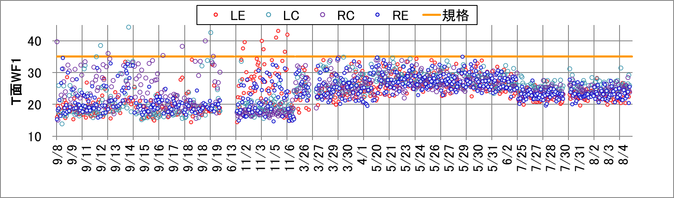
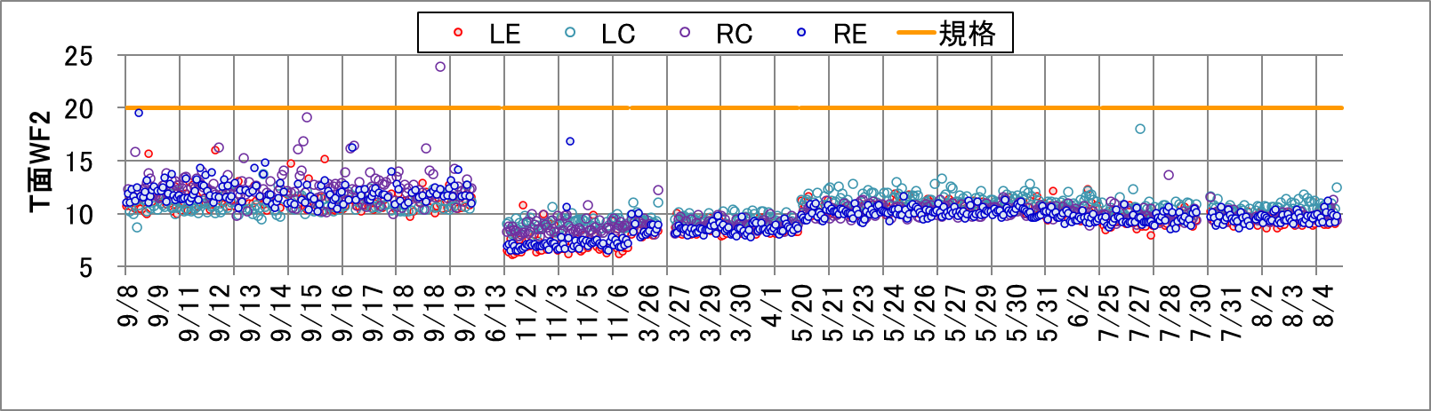
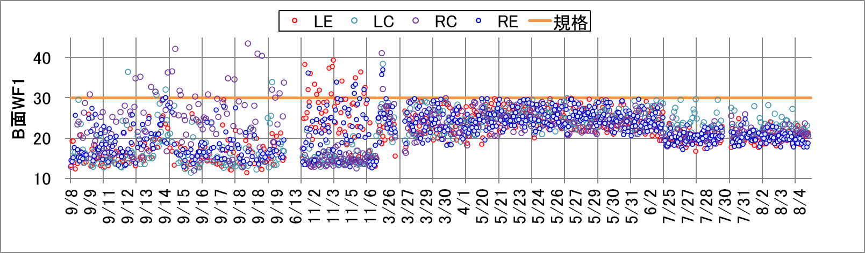
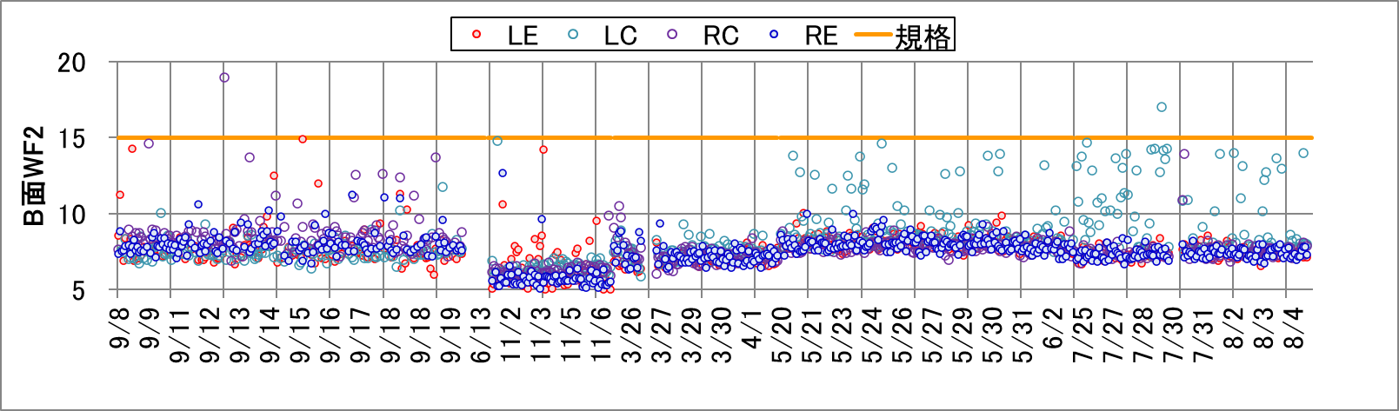
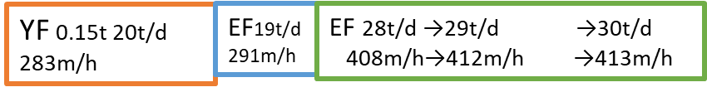
YF、EF窯0.15t水貼実績比較
規格外散發
超出規格無
EF 3rd
規格外散發
超出規格無
・0.15tはWFが問題でYFはLSを上げられなかった
・EF 2nd 19t/dまではYF同様に平坦度が安定しなかった
→3rd以降では、BOS対応でLS(PULL)を上げざるを得なかった。
→結果として、LS（Pull)を上げたうえで平坦度改善（ばらつき改善）を達成した
Notes:
0.15t中，WF方面存在问题，YF无法提高LS。 在EF第二阶段19t/d之前，YF与平坦度一样不稳定。 →从第三阶段开始，由于需要应对BOS，不得不提高LS（拉力）。 →结果是，在提高LS（拉力）的同时实现了平坦度改善（减少波动）

Slide 8
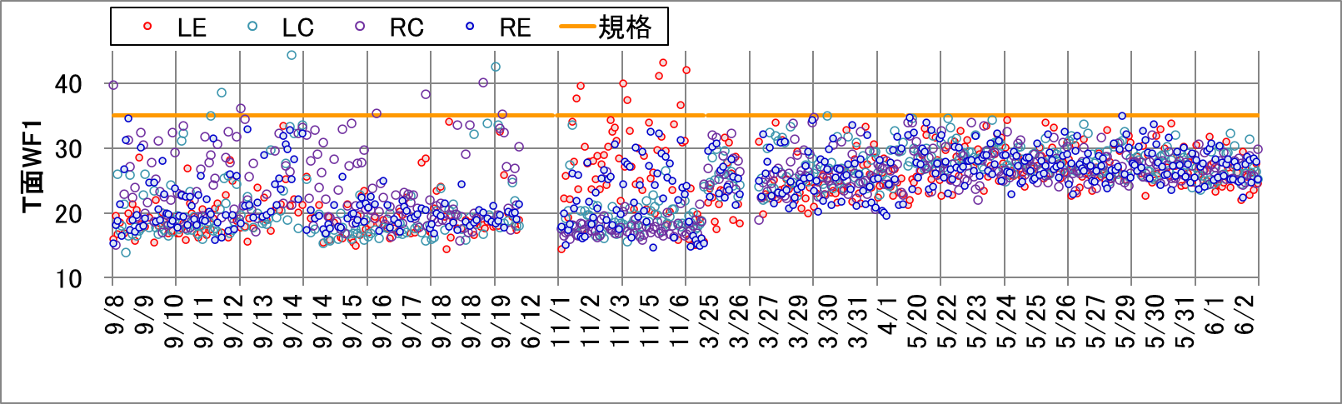
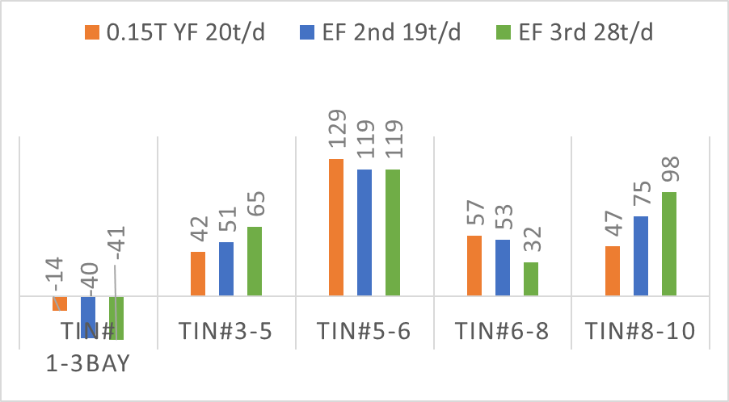
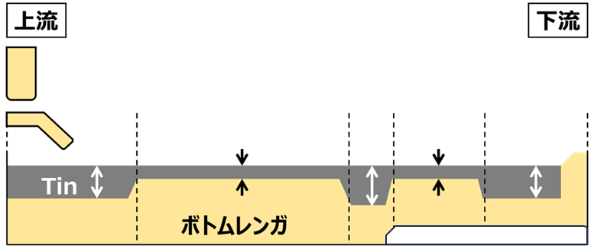
EF窯平坦度対応-1
平坦度安定化（ばらつき抑制）
L/S upで平坦度ﾍﾞｰｽｱｯﾌﾟ
YF 0.15t 20t/d
283m/h
EF19t/d
291m/h
EF 28t/d →29t/d
408m/h →412m/h
錫温度差減少
→Edge 平坦度良化
＝水貼WF安定化
8BAY(Pocket)
→Glassが急冷されやすい
◆Tin Pocket前後での温度勾配が重要
※1 Tin Pocketで急冷される為
急冷を緩和する方向の操作が重要
※2 温度差の緩和によって錫対流による
温度場不安定の抑制
◎ WIDE→NARROW 温度勾配緩和により平坦度安定；
Notes:
平整度稳定化（抑制波动）
L/S上昇→平坦度BASE上昇
Tin Pocket前後的温度梯度非常重要，
1、在Tin Pocket中进行快速冷却。因此，采取能够减轻快速冷却的操作方向非常重要。
2、通过减小温度差，可以抑制由锡对流引起的温度场不稳定。
通過WIDE→NARROW緩和温度勾配讓平坦度的安定

Slide 9
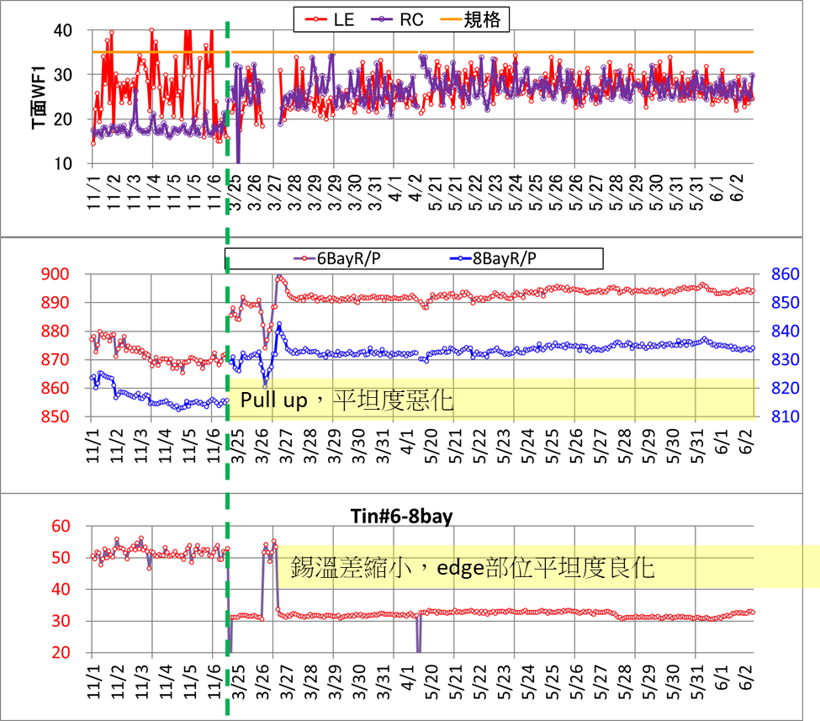
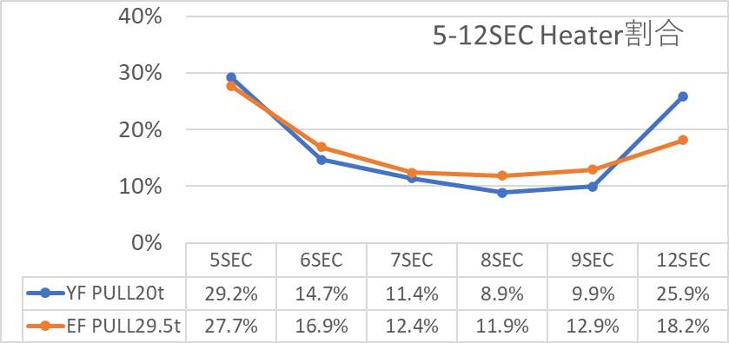
EF窯平坦度対応-1
EF 28t/d →29t/d
408m/h →412m/h
出力勾配緩やかにすることで温度勾配を緩和
EF19t/d
291m/h
Pull up→L/S up→溫度 UPで平坦度ﾍﾞｰｽｱｯﾌﾟ
LS上げる方向は温度差が小さくなる方向だが、YFと比べ流れ方向のヒーター分布を均一にすることで温度勾配をゆるくしている
Notes:
通过缓和输出梯度，可以减轻温度梯度。
提高LS（拉力）的方向是减小温度差的方向，與YF比較，流向HEATER分布均匀，可以使温度梯度变得缓和。

Slide 10
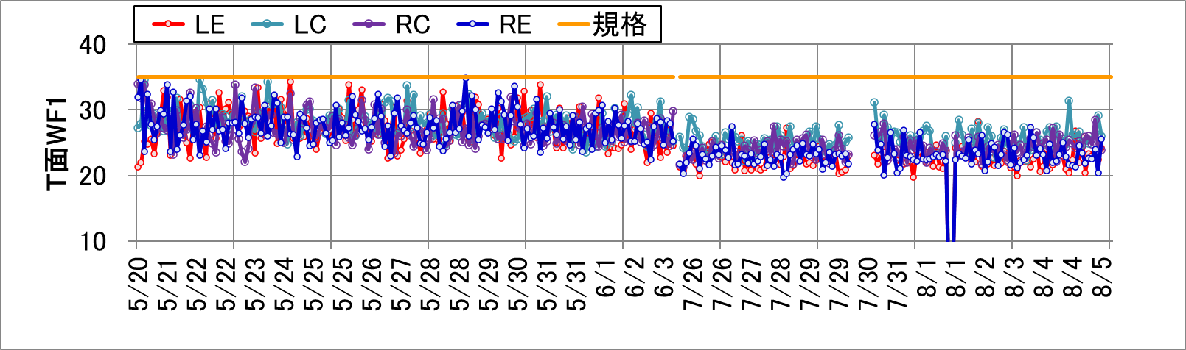
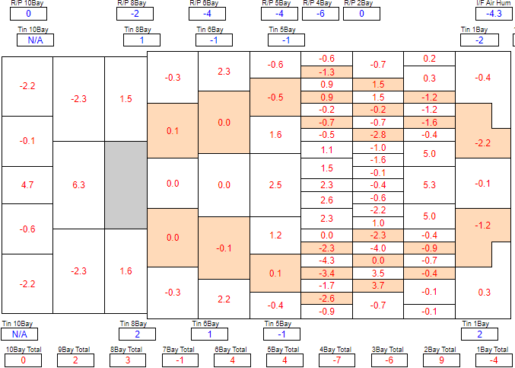
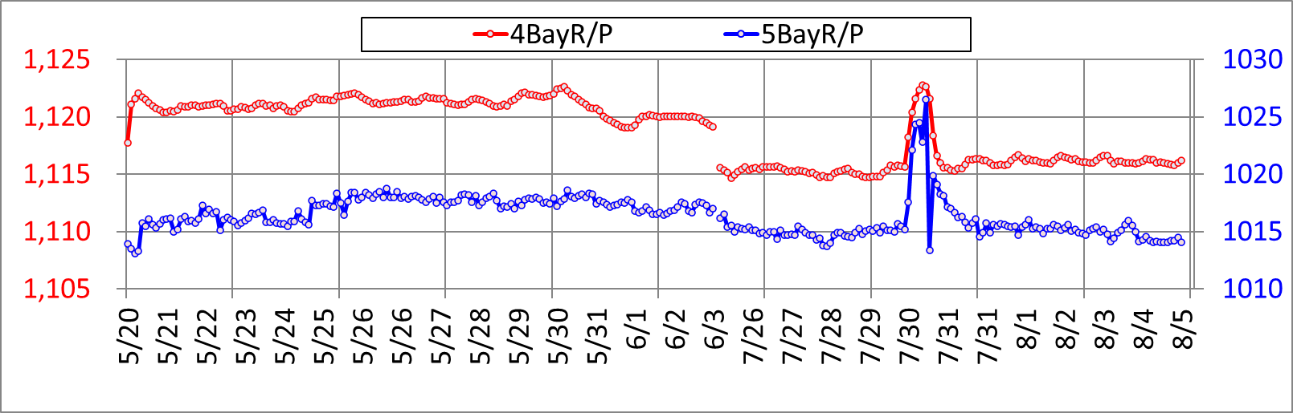
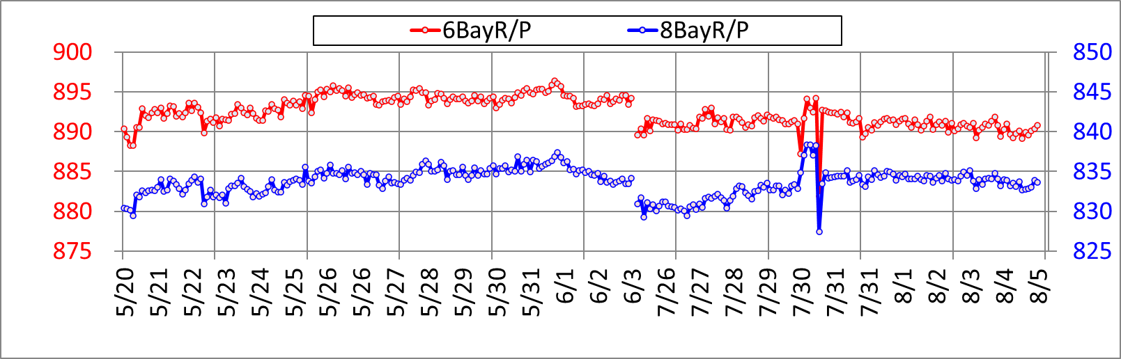
EF窯平坦度対応-2
STEP-1、
STEP-2、
2bay C,E部位出力振替、板形状が中薄；
中薄対応して3bay出力下げ、4bay以降の全体温度が下がる。
平坦度良化
温度低下
温度一定
EF 4th 29t/d →5th 30t/d
412m/h →413m/h
Bath setting(5th 30 – 4th 29t/d)
上昇
上昇
温度下降→平坦度良化
下降
下降
上昇
下降
上昇
下降
上昇
下降
下降
温度下降→平坦度良化
上昇
上昇
＋７
－８
対応-2 成形安定のため2Bay温度は一定まま4Bay以降温度下げ
※wide域ヒーター総出力を変えず、上記幅方向操作を行うことで温度下げ実現
Notes:
STEP-1、2bay C部位功率上昇，板形會中薄；
STEP-2、中薄對應讓3bay功率下降，造成4bay之後整體溫度下降；
确保成型的稳定，将2Bay的温度保持不变，4Bay开始逐渐降低温度。 ※WIDE區總出力不變，透過幅向HEATER振替操作，可以实现降低温度。

Slide 11
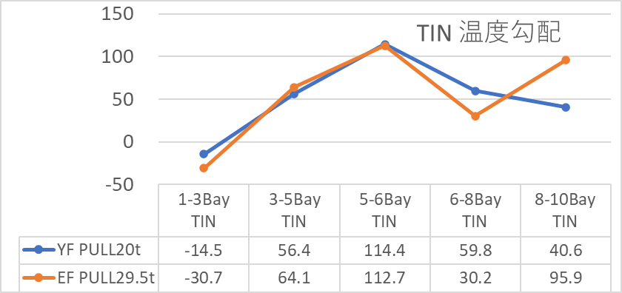
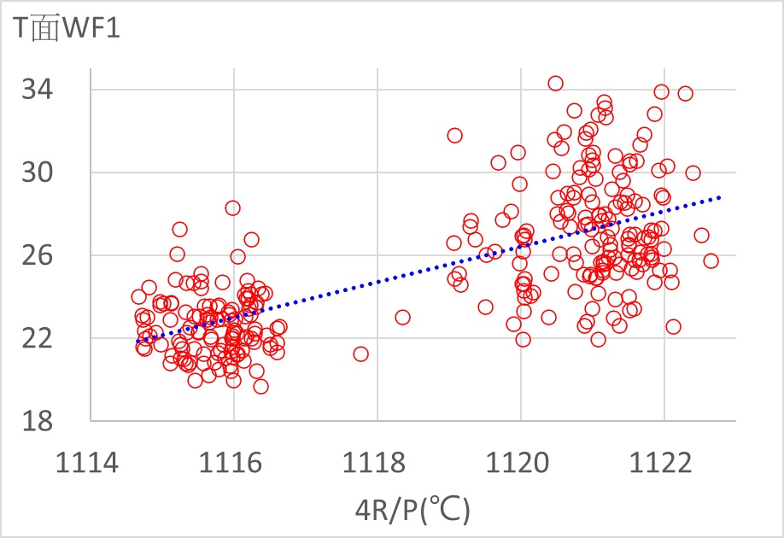
EF窯平坦度操作方針
◎ 対応方針-1：改善WIDE→NARROW 温度勾配緩和によりEdge平坦度良化＝平坦度安定化；
◎ 対応方針-2：成形安定のため2Bay温度は一定まま4Bay以降温度下げ
※wide域ヒーター総出力を変えず、上記幅方向操作を行うことで温度下げ実現
＜対応方針-1＞
＜対応方針-2＞
ｰ1℃＝0.7良化
出力勾配緩やかにすることで温度勾配を緩和
対応1，2によりPull upが可能に
→Pull upによるBOS改善が可能になった
Notes:
對應方針-1：通過WIDE→NARROW緩和温度勾配讓平坦度的安定；通過出力勾配的緩和來實現溫度勾配的緩和
對應方針-2：确保成型的稳定，将2Bay的温度保持不变，4Bay开始逐渐降低温度。 ※WIDE區總出力不變，透過幅向HEATER振替操作，可以实现降低温度。
平坦度操作後，讓PULL可以上昇來改善BOS欠點

Slide 12
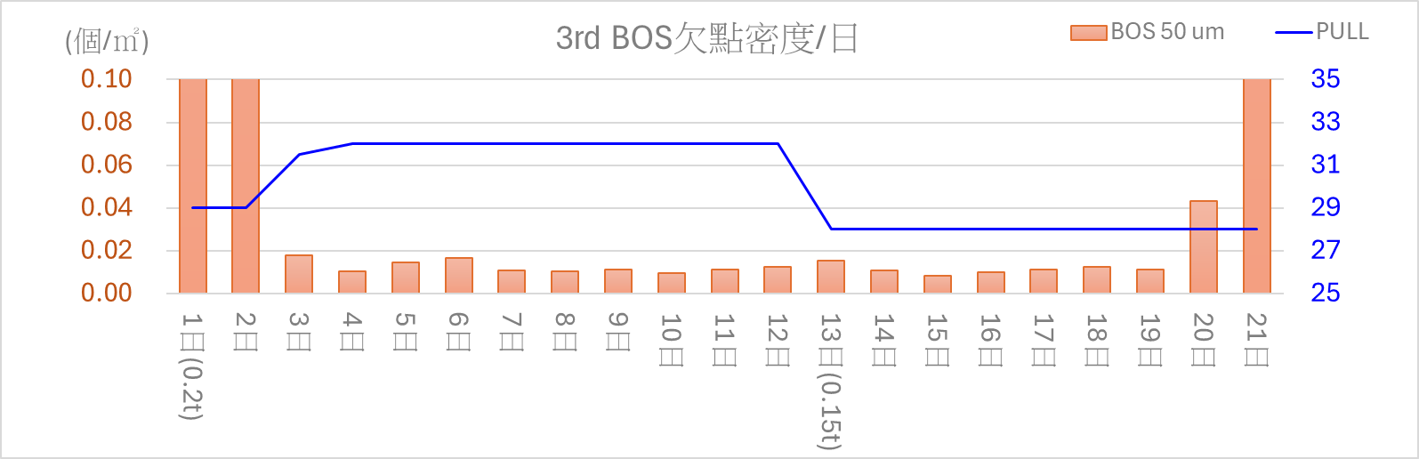
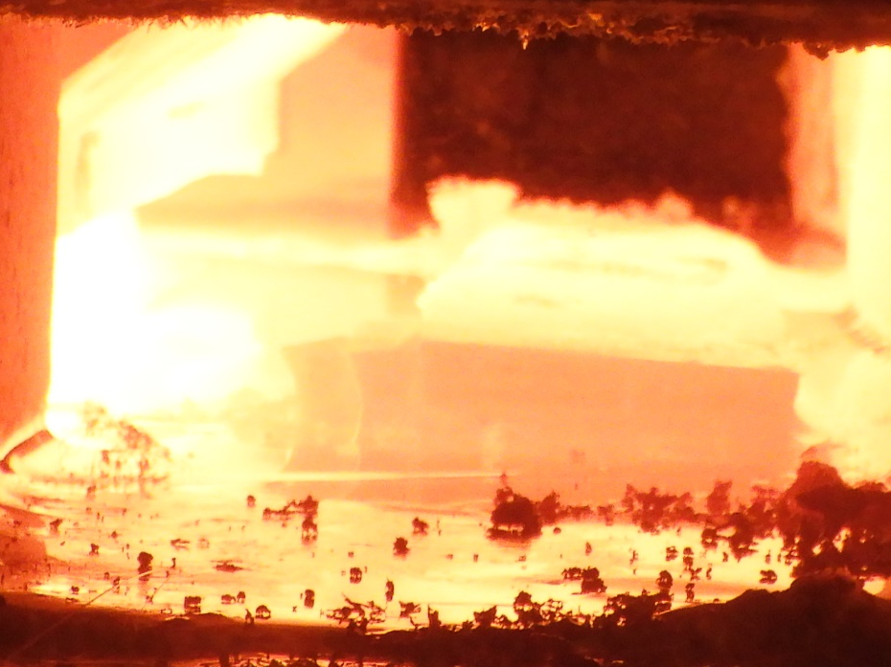
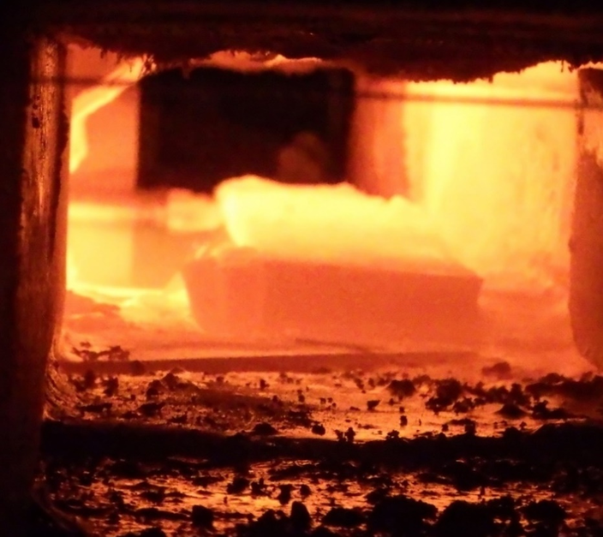
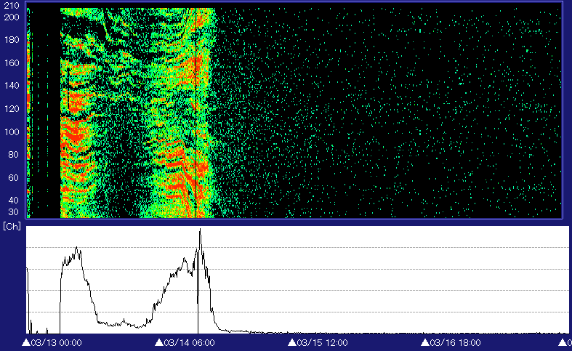
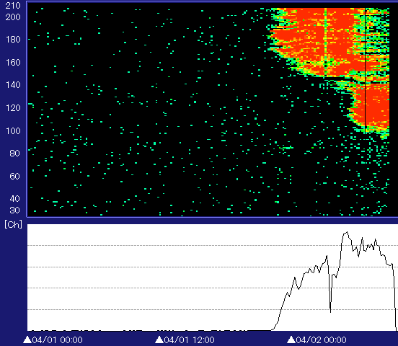
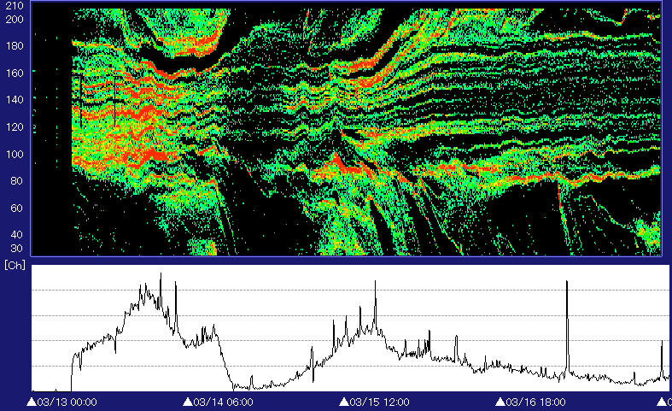
EF窯薄板BOS実績(3rd)
Pull up→bos良化
PULL 46t/d生産、通常交換時の内部状況
素地面上昇
← 0.2t →
← 0.15t →
BOS
3rd 薄板生産Pull upにより、BOSを削減した。WBT昇温後、失透物は持続的に減少傾向にある。BOSと失透物は関連性がある；
後期、WBTの出力を下げテストで、L側のBOSが悪化結果となった；WBFが弱くなると、素地面上昇により側面の結晶物や他の煉瓦と接触することでBOSが発生する可能??
失
透
物
◎ WBTHの出力を下げ、WBFが弱くなり、素地面上昇により、BOSが悪化；
◎ BOSと失透物は大量に共存する場合、それぞれの欠点変化は逆方向；
Notes:
3rd 薄板透過Pull up後，將BOS削減，在WBT處昇溫後，失透物有持續下降趨勢，BOS與失透物有相關性變化；
後期測試WBT功率下降測試導致L側BOS惡化；當WBF減弱後，是否讓素地面上昇接觸到側邊結晶物或是其它煉瓦而造成BOS??
◎ WBTH功率下降導致WBF減弱，造成素地面上昇，BOS惡化；
◎ 當BOS與失透物大量共存時，二者欠點反向變化；
◎ 當BOS與失透物下降後，僅剩失透物持續流出減少；

Slide 13
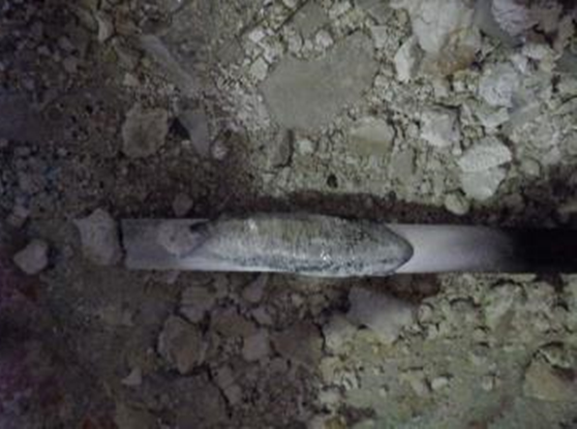
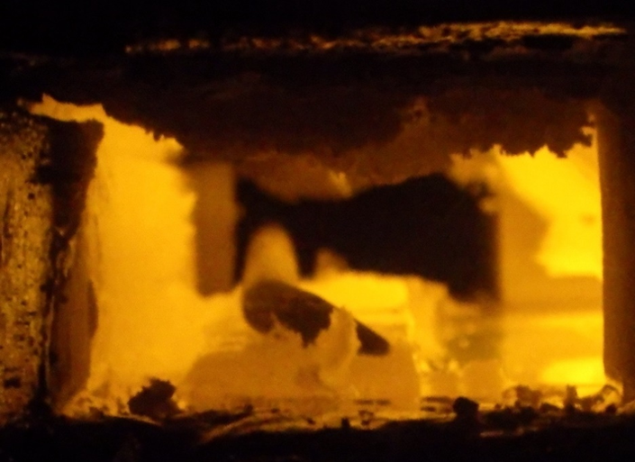
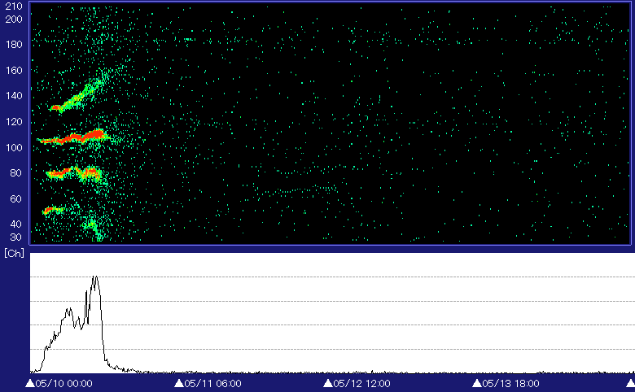
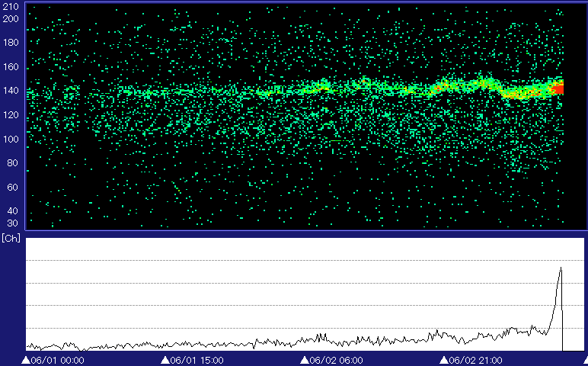
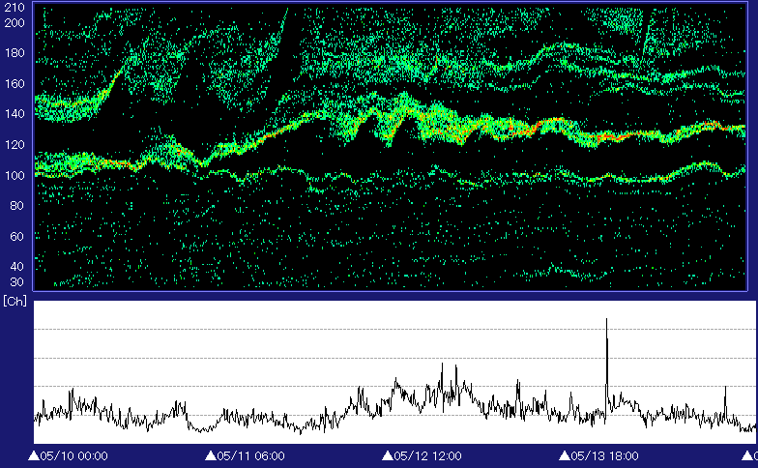
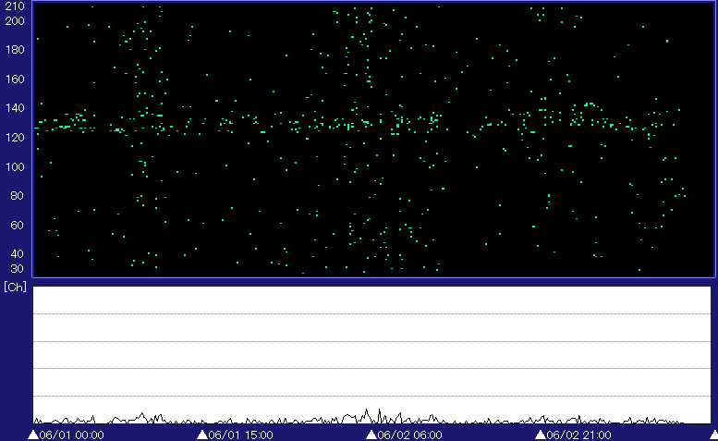
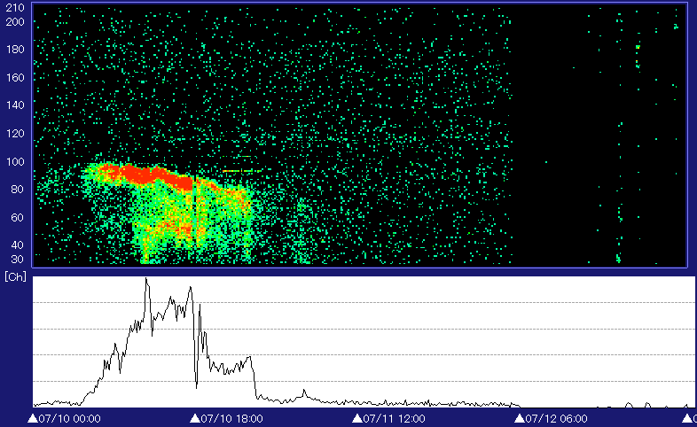
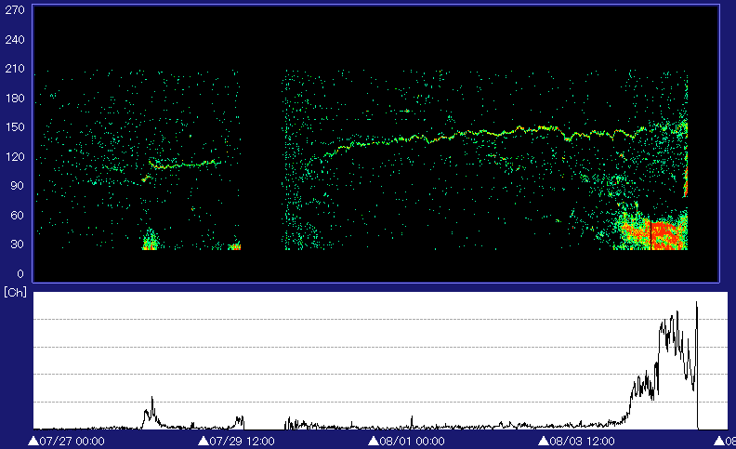
EF窯薄板BOS実績(4th與5th)
WBT上の結晶物を掃除
薄板(4th) BOSと失透物
上流WBTH
0.2t
0.15t
BOS
4th 薄板Pull upを続けることで、BOSと失透物の流出を削減し；
4th 後期のC部位BOSが多く、失透物との関連性が少ない。解体後、WBTH上に付着した結晶物を確認し、低融点ガラスの可能性がある；
5th薄板WBTH出力を上げ、BOSを削減。後期BOSがC部位に出て、WBTH交換後もでも発生のため、WBTに失透物が存在してる可能；
0.15tの生産条件ではWBFを速くなっても、BOSが発生。他の原因がある可能!!
失
透
物
薄板(5th) BOS
0.2t
0.15t
WBT折れた、交換
◎ 0.15tのBOSが失透物や他の原因から影響かも
Notes:
4th 薄板延續進行Pull up，削減BOS及失透物流出；
4th 後期C部位BOS較多與失透物較無相關，在解體後確認WBTH上附著結晶物，疑似低融點玻璃；
5th薄板提高WBTH功率削減BOS，後期BOS出現於C部位，WBTH斷裂更換後仍出現，可能WBT處仍有失透物存在；
在0.15t生產條件，WBF增加後仍有BOS出現，可能還有其它成因!!
◎ 0.15t 的BOS可能受到失透物或是其它成因影響

Slide 14
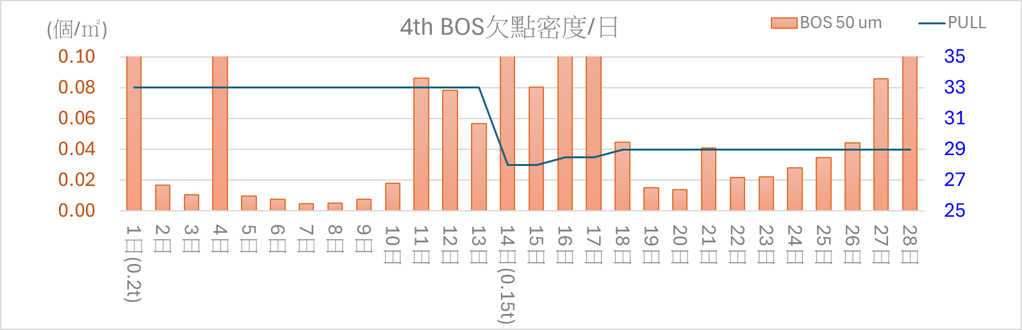
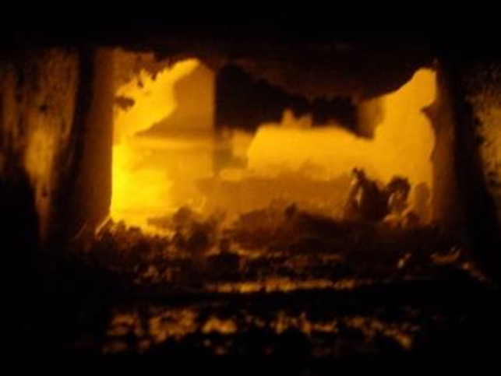
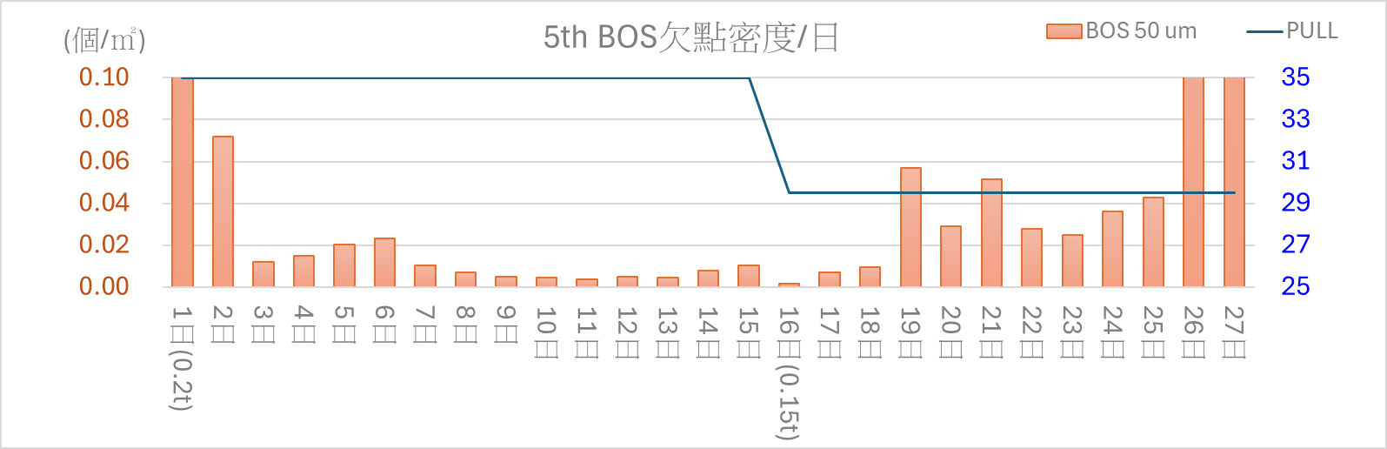
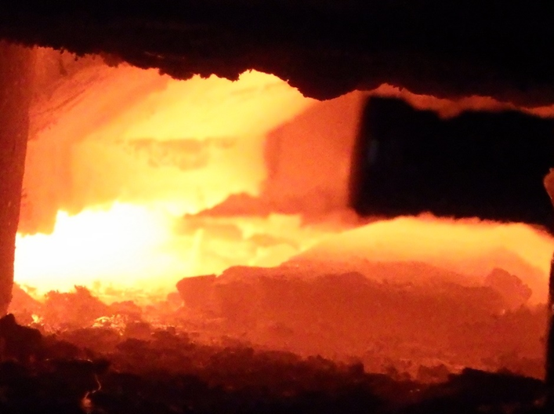
EF窯薄板BOS実績
薄板3rd
Pull上げた後
0.2t BOS良化
0.15t BOS安定
← 0.2t →
← 0.15t →
薄板4th
WBTの写真比較では、3rd薄板後、結晶物が少なくなり、BOS欠点も比較的安定；
薄板生産後、WBTの素地面が高くなり、リストリクターレンガより高い；
Pull下げた後、WBFが弱くなり、素地面が上昇開始し、これは他の結晶物との温度差によるBOSになる可能；
失透物の生成堆積によるBOSになる可能；
← 0.2t →
← 0.15t →
0.15t BOS不安定
薄板5th
さらにPull UPし BOS良化
← 0.2t →
← 0.15t →
WBTH折れた、交換
◎ WBT結晶物がない時、BOS欠点比較的安定；
◎ 薄板0.2t、Pull UP後、 BOS良化；
Notes:
WBT處寫真比對，以3rd薄板後，較無結晶物；bos欠點比較安定；
薄板生產後，都可發現WBT處素地面較高，且高於限制煉瓦；
Pull下降後, WBF減弱，素地面開始上昇，可能與其它結晶物溫度差造成bos；
失透物生成堆積後造成的bos；
◎ WBT處無結晶物時，BOS欠點有比較安定；
◎ 薄板0.2t在Pull上昇後，bos良化；

Slide 15
EF窯薄板BOS実績
薄板3rd
Pull上げた後
0.2t BOS良化
0.15t BOS安定
← 0.2t →
← 0.15t →
BOS起因 | 現象の仮説 | 対策 | リスク
WBF弱くなる | BOS NET内への入り込み | WBTH出力上昇 I/F昇温 Pull UP | WBTH使用寿命減少 切折不良
素地と異物の接触 | 素地面上昇後、WBT異物や煉瓦の接触でBOS発生 | WBT周辺掃除 | 板割れ
Sr-Si失透物 | 失透物起因によるBOS発生 | スパウト温度上げ欠点払出 | WBTH使用寿命減少 板割れ
薄板4th
WBTの写真比較では、3rd薄板後、結晶物が少なくなり、BOS欠点も比較的安定；
薄板生産後、WBTの素地面が高くなり、リストリクターレンガより高い；
Pull下げた後、WBFが弱くなり、素地面が上昇開始し、これは他の結晶物との温度差によるBOSになる可能；
失透物の生成堆積によるBOSになる可能；
← 0.2t →
← 0.15t →
0.15t BOS不安定
薄板5th
さらにPull UPし BOS良化
← 0.2t →
← 0.15t →
WBTH折れた、交換
◎ WBT結晶物がない時、BOS欠点比較的安定；
◎ 薄板0.2t、Pull UP後、 BOS良化；
Notes:
WBT處寫真比對，以3rd薄板後，較無結晶物；bos欠點比較安定；
薄板生產後，都可發現WBT處素地面較高，且高於限制煉瓦；
Pull下降後, WBF減弱，素地面開始上昇，可能與其它結晶物溫度差造成bos；
失透物生成堆積後造成的bos；
◎ WBT處無結晶物時，BOS欠點有比較安定；
◎ 薄板0.2t在Pull上昇後，bos良化；

Slide 16
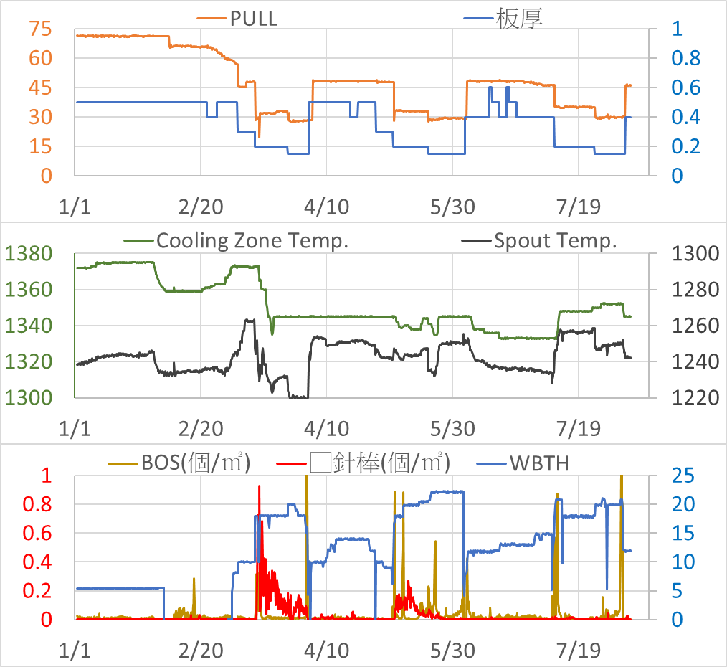
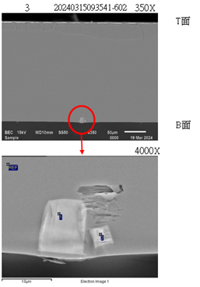
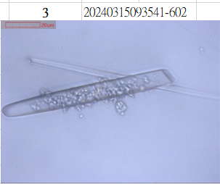
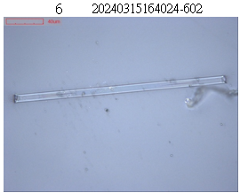
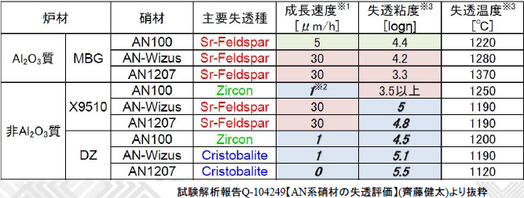
欠点状況説明-Sr-Si失透物
薄板期間
AN-wizus
EF窯AN-wizus切り替え後、0.2t以下の採板でWBTで大量のSr失透物が生成。時間経過とともに、Sr-Si失透物が持続的に流出し、密度が下げた；
採板時程 | 3月 | 0.15t | 5月 | 0.15t | 7月 | 0.15t
採板時程 | 0.2t | 0.15t | 0.2t | 0.15t | 0.2t | 0.15t
Sr-Si密度 | 0.235 | 0.1 | 0.1 | 0.015 | 0.007 | 0.004
Spout昇温による失透物を払い出し
1220℃
失透物生成
徐々に減少
失透物はSr長石でWIZUS温度（1190℃以上）で発生しやすい
・失透異物は時間経過により減少
→薄板ー薄板間の期間でWBTH上昇による失透異物払い出し促進対応の効果有り（5thは発生無し）
Notes:
EF窯自AN-wizus切替AN-100後，有大量Sr失透物生成於WBT處；隨著時間推移，Sr-Si失透持續流出並密度下降；
Spout昇溫後，讓失透物可加快流出；
WIZUS生產後，在薄板0.2t以下，其Pull下降帶來的WBF削弱後，Sr失透物才有充足時間與素地融合，才會有大量失透物流出，並存在於素地B面；
・失透異物は時間経過により減少
→薄板ー薄板間の期間でWBTH上昇による失透異物払い出し促進対応の効果有り（5thは発生無し）

Slide 17
まとめ
まとめ
平坦度対応：
①WIDE→NARROW 温度勾配緩和により平坦度安定；
②Wide域総出力一定で4BAY温度下げ→平坦度良化と成形安定の両立；
→PULL UP可能になった
BOS対応：
◎ 0.2tの採板はPull upとWBFの増強によって、BOSの欠点が良化、安定；
◎ 0.15tのBOSが失透物や他の原因からの影響かも
Sr-Si失透物対応：
◎失透異物は時間経過により減少；
→薄板ー薄板間の期間でWBTH上昇による失透異物
払い出し促進対応の効果有り（5thは発生無し）；
.
今後課題
0.15t BOS欠点がPULL UP＆spout加熱しても改善されない
画像分布は他の失透異物からの影響を受けた可能；
Notes:
平坦度對應：
對應方針-1：通過WIDE→NARROW緩和温度勾配讓平坦度的安定；通過出力勾配的緩和來實現溫度勾配的緩和
對應方針-2：在wide bath總出力一致，4R/P下降狀況→平坦度改善及成形安定
BOS對應：
◎ 0.2t採板透過Pull up及WBF增強後，BOS欠點比較良化且安定；
◎ 0.15t 的BOS可能受到失透物或是其它成因影響
Sr-Si失透物對應：
◎失透異物は時間経過により減少；
→薄板ー薄板間の期間でWBTH上昇による失透異物
払い出し促進対応の効果有り（5thは発生無し）；
未來課題：0.15t BOS欠點在spout溫度+30℃後未能改善，圖像分布可能受到其它失透物影響；

Slide 18
報告は以上です。ご清聴ありがとうございました。

Slide 19
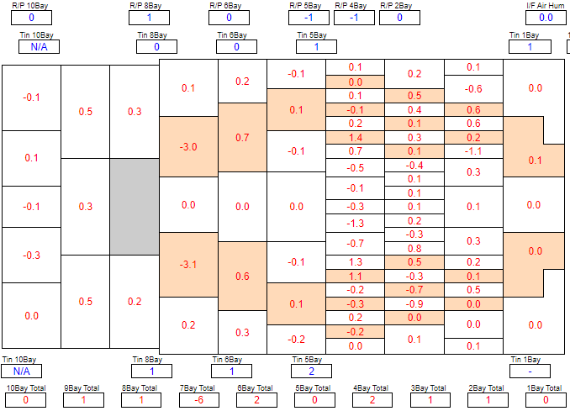
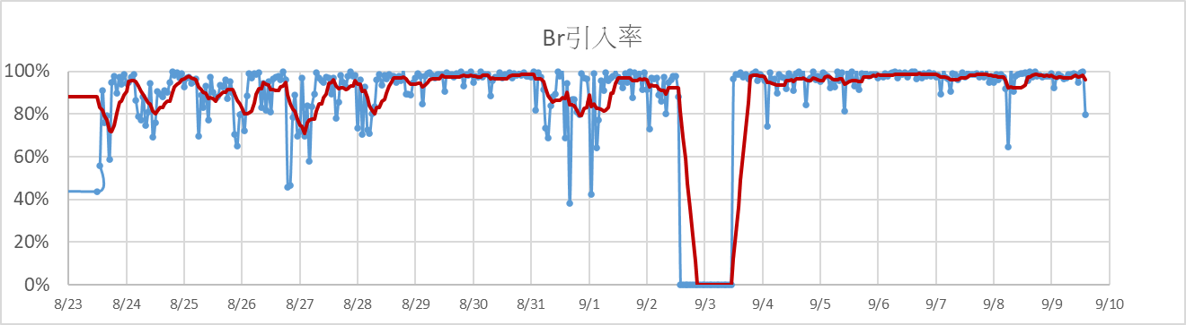
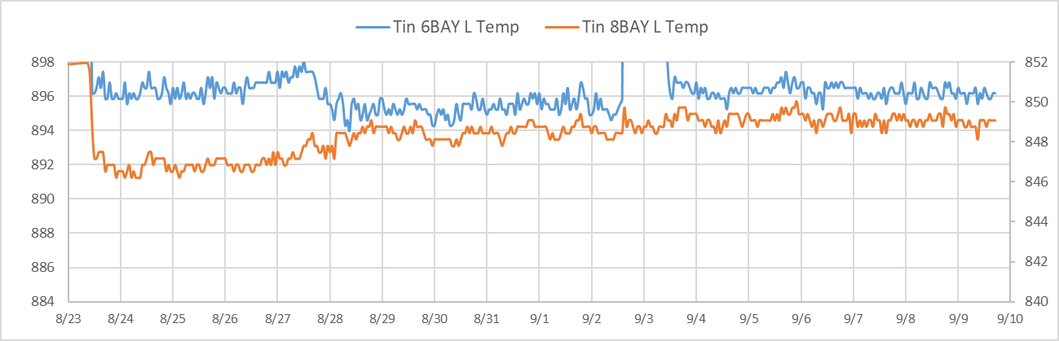
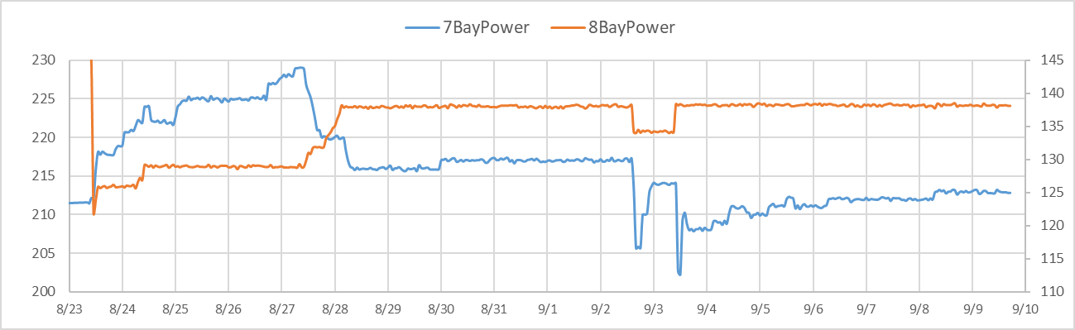
EF窯0.3t AR使用支數差異影響板折
21A/R
20A/R
0.2t | EF 0.3T | EF 0.3T | EF 0.2T | EF 0.15T
PULL | 46 | 46 | 35 | 30
L/S | 399 | 399 | 413 | 413
A/R使用對數 | 1~20AR | 1~21AR | 0~20AR | 0~20AR
Br.未引入率 | 3.3% | 9% | 板折NG：17% | 板折NG：21%
◎ 使用20A/R→7SEC功率下降，錫溫微上昇

Slide 20
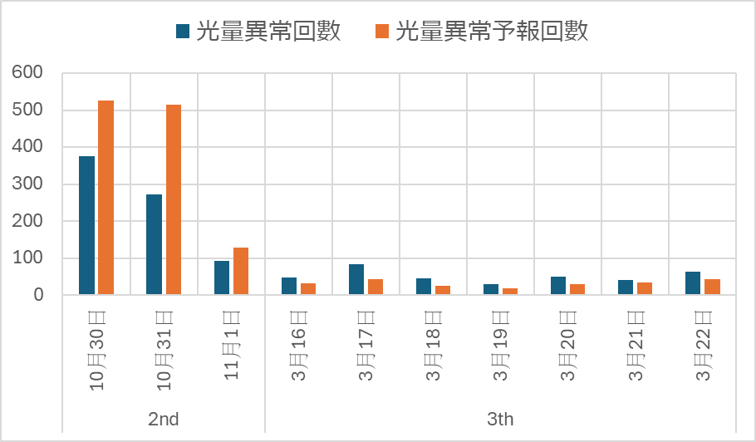


EF窯薄板回顧
高PULL及Lehr speed 設定
TOM検査機光量不良改善
BOS欠点對應及生產量提升, 以高PULL量來設定採板、
高L/S對於製板成形及包裝切折是挑戰。
前回TOM光量異常多回,全数TAS再流動必要、
今回バス、LEHR設定改善後、TAS再流動不用。
0.15ｔ生産量新記録
剩餘課題
新記録
0.15ｔ新記録 22.5K枚/日達成
0.2 t記録挑戰中
欠点：B面近傍泡、Sr長石失透異物減少改善。
横折り：BATH/LEHR設定温度、耳部位パターン改善、
、包裝協力。

Slide 21




0.15t課題-2 平面歪
3rd 0.15t
切刀29.5ch
4th 0.15t
切刀31.5ch
5th 0.15t
切刀31.5ch
熱
冷
4th平面歪LE部位不佳>11.5，比較3~4th條件後，確認切刀位置有變更ch，以及與L側Inside的逆相關性；
改善方式-1：透過切刀變更：31.5→29.5CH，風險會造成COLD於Br.引入偏移；
改善方式-2：L側A/R內寸外拉調整，增加L側inside及板幅 ；
安全區
規格11.5

Slide 22
薄板操作總結及今後課題
今後課題：
切折穩定，cold安定切折
溫修後的D/O配置
因EF I/F SAR設備異常問題，需進行延命對策，Pull Down 66 → 46 T/D，以保全設備
→D2放流，讓SAR溫度晃動變小。
２．後續EF I/F SAR 溫修後，預計Pull 會進行上升，大量D/O放流量（40T/D）調整
→BP出口D/O設備不良，無法安定放流，故不進行放流。

Slide 23
EF窯0.2t水貼資料比對
YF 27.5t/d
315m/h
EF 26→3rd 32t/d →4th 33t/d →5th 35t/d
321→405m/h →405m/h →413m/h
YF 27.5t/d
315m/h
EF 26→3rd 32t/d →4th 33t/d →5th 35t/d
321→405m/h →405m/h →413m/h
◎ 0.2t針對改善WIDE→NARROW BATH的溫度梯度，水貼平坦度均在規格
◎ 同樣有對應3bay hanger溫度操作成形區功率振替，有些微良化感度
Notes:
321 405 405 413

Slide 24

まとめ
平坦度対応：
①WIDE→NARROW 温度勾配緩和により平坦度安定；
②Wide域総出力一定で4BAY温度下げ→平坦度良化と成形安定の両立；
→PULL UP可能になった
BOS対応：
◎ 0.2tの採板はPull upとWBFの増強によって、BOSの欠点が良化、安定；
◎ 0.15tのBOSが失透物や他の原因からの影響かも
Sr-Si失透物対応：
◎失透異物は時間経過により減少；
→薄板ー薄板間の期間でWBTH上昇による失透異物
払い出し促進対応の効果有り（5thは発生無し）；
今後課題：0.15t BOS欠点がspout温度+30℃しても改善されない
画像分布は他の失透異物からの影響を受けた可能；
BOS起因 | 現象 | 対策 | リスク
WBF弱くなる | PULL UPまたはWBTH出力上昇 | WBTH出力上昇 I/F昇温 Pull UP | WBTHの使用寿命減少 板折対応とCOLD引込偏移
素地と異物の接触 | 素地面上昇後、WBT異物や煉瓦の接触でBOSになる | WBT掃除 | 板割れ
Sr-Si失透物 | 失透物欠点が減少してから、BOS突発がもうない | I/F昇温で欠点流出
薄板5th 0.15t BOS
Notes:
平坦度對應：
對應方針-1：通過WIDE→NARROW緩和温度勾配讓平坦度的安定；通過出力勾配的緩和來實現溫度勾配的緩和
對應方針-2：在wide bath總出力一致，4R/P下降狀況→平坦度改善及成形安定
BOS對應：
◎ 0.2t採板透過Pull up及WBF增強後，BOS欠點比較良化且安定；
◎ 0.15t 的BOS可能受到失透物或是其它成因影響
Sr-Si失透物對應：
◎失透異物は時間経過により減少；
→薄板ー薄板間の期間でWBTH上昇による失透異物
払い出し促進対応の効果有り（5thは発生無し）；
未來課題：0.15t BOS欠點在spout溫度+30℃後未能改善，圖像分布可能受到其它失透物影響；

Slide 25

欠点状況説明-Sr-Si失透物
薄板期間
AN-wizus
EF窯AN-wizus切り替え後、0.2t以下の採板でWBTで大量のSr失透物が生成。時間経過とともに、Sr-Si失透物が持続的に流出し、密度が下げた；
Spout昇温による失透物を払い出し
採板 時程 | 3月 | 0.15t | 5月 | 0.15t | 7月 | 0.15t
採板時程 | 0.2t | 0.15t | 0.2t | 0.15t | 0.2t | 0.15t
Sr-Si 密度 | 0.235 | 0.1 | 0.1 | 0.015 | 0.007 | 0.004
1220℃
失透物生成
徐々に減少
・失透異物は時間経過により減少
失透物はSr長石でWIZUS温度（1250℃）で発生しやすい
→薄板ー薄板間の期間でWBTH上昇による失透異物払い出し促進対応の効果有り（5thは発生無し）
Notes:
EF窯自AN-wizus切替AN-100後，有大量Sr失透物生成於WBT處；隨著時間推移，Sr-Si失透持續流出並密度下降；
Spout昇溫後，讓失透物可加快流出；
WIZUS生產後，在薄板0.2t以下，其Pull下降帶來的WBF削弱後，Sr失透物才有充足時間與素地融合，才會有大量失透物流出，並存在於素地B面；
・失透異物は時間経過により減少
→薄板ー薄板間の期間でWBTH上昇による失透異物払い出し促進対応の効果有り（5thは発生無し）

Slide 26
YF、EF窯0.15t水貼実績比較
規格外散發
超出規格無
規格外散發
超出規格無
※成形温度下げにより良化
高LS設定トライ
・0.15tはWFが問題でYFはLSを上げられなかった
・EF 2nd 19t/dまではYF同様に平坦度が安定しなかった
→3rd以降では、BOS対応でLS(PULL)を上げざるを得なかった。
→結果として、LS（Pull)を上げたうえで平坦度改善（ばらつき改善）を達成した
Notes:
0.15t中，WF方面存在问题，YF无法提高LS。 在EF第二阶段19t/d之前，YF与平坦度一样不稳定。 →从第三阶段开始，由于需要应对BOS，不得不提高LS（拉力）。 →结果是，在提高LS（拉力）的同时实现了平坦度改善（减少波动）

